Slide 1
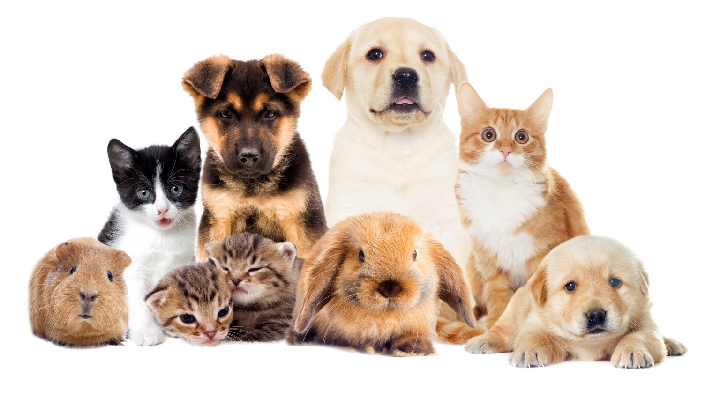
Творческая презентация к уроку по теме
«My animals. Мои животные» во 2 классе
учителя английского языка
МОУ «СОШ р.п. Озинки»
Сахаровой Натальи Сергеевны

Slide 2
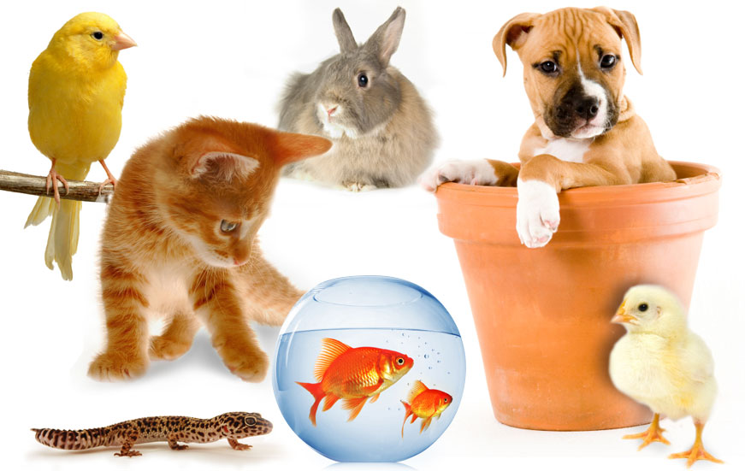
Определение темы урока – просмотр видеофрагмента «Have you got a pet»
https://www.youtube.com/watch?v=6qh_qTOgkhY

Slide 3
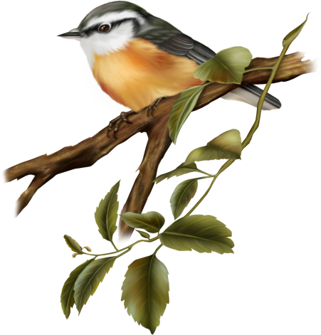
Фонетическая зарядка при помощи волшебной сказки
Однажды мы пришли в лес, где жили разные существа, и ветер напевал свою песенку – [W]
Тучка засмеялась – [i:]
Пошел дождик – [b]
О дожде предупреждала сова – [u]
Волк выл ­– [u:]
Поддакивала ворона – [^]
Вскоре выглянула солнышко, закопошились жуки – [ʤ]
Зажужжали пчелы – [ð]
Застучал дятел – [d]
Запели птички – [we]
Издалека слышалось рычание английской собаки – [r].

Slide 4
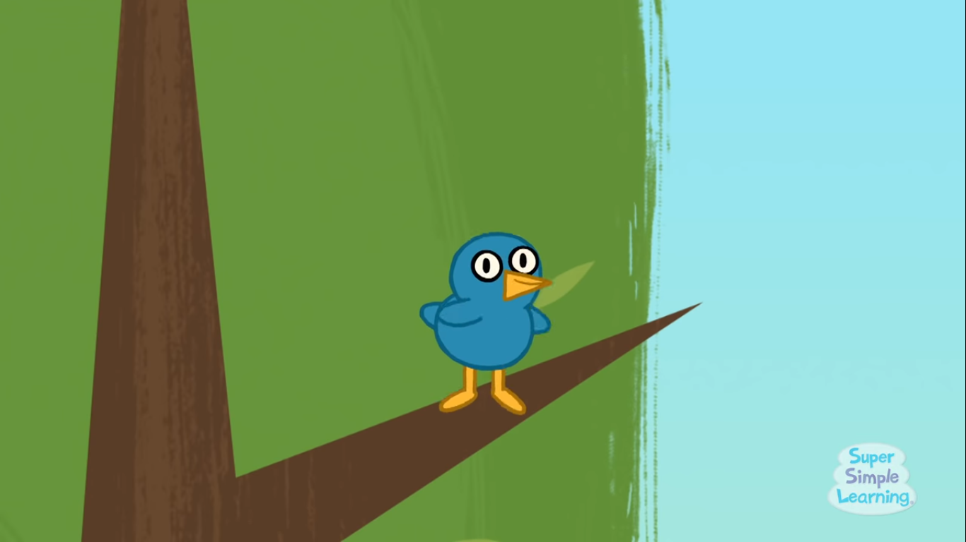
Разучивание песни
«Yes, I Can! – Animal Song For Children»
https://www.youtube.com/watch?v=_Ir0Mc6Qilo

Slide 5
Работа в парах

Slide 6
А теперь расскажите о себе, что вы умеете делать, используя с. 62 в учебнике

Slide 7
Физкульминутка
Stand up, please! Fly / Swim / Climb / Jump / Run / Dance / Stomp your feet / Clap your hands / Sit down / Open your books / Close your books / Stand up / Sit down. Thank you boys and girls!

Slide 8
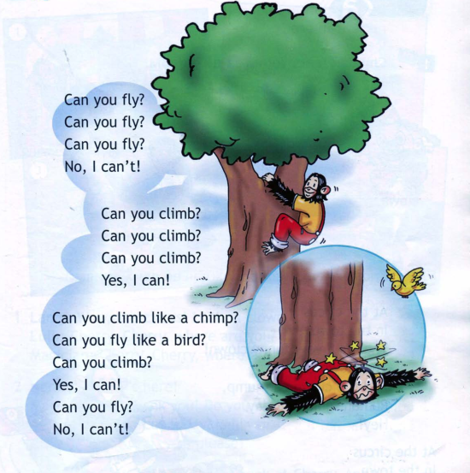
Чтение текста у. 3, с. 69 в учебнике

Slide 9
Работа в группах. Кроссворд о животных

Slide 11
Подведение итогов урока.
Контроль и оценка результатов деятельности

Slide 13
Домашнее задание:
нарисовать любимое животное и написать, что оно умеет делать

Slide 14
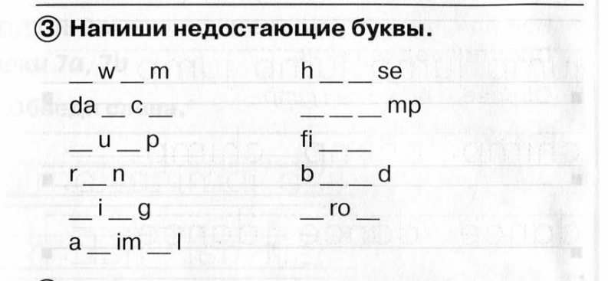
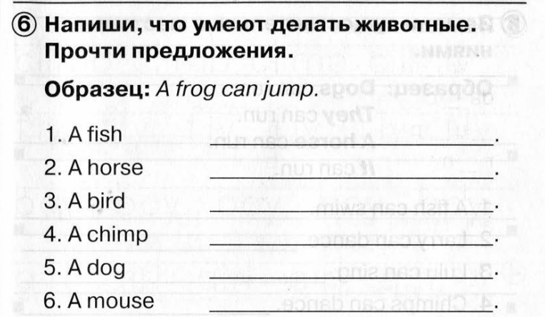
Дополнительные задания.
Дифференцированная работа

Slide 15
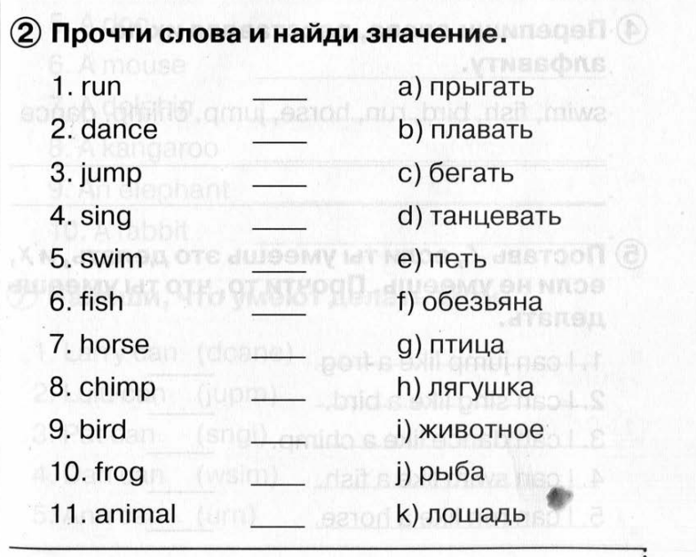
Дополнительные задания.
Дифференцированная работа

Slide 16
Дополнительные задания.
Дифференцированная работа

